Slide 1
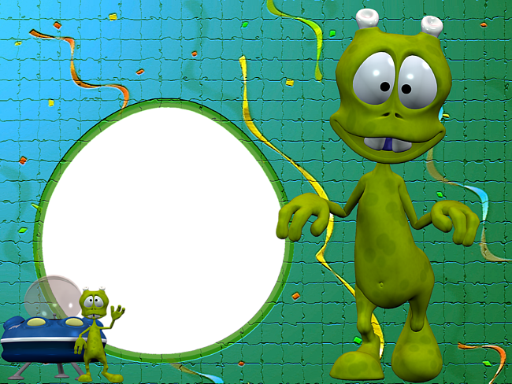
Тренировочные упражнения в определении склонений, падежей существительных
Иванина Валентина Викторовна,
учитель начальных классов
МБОУ СОШ №25
высшая квалификационная категория

Slide 2
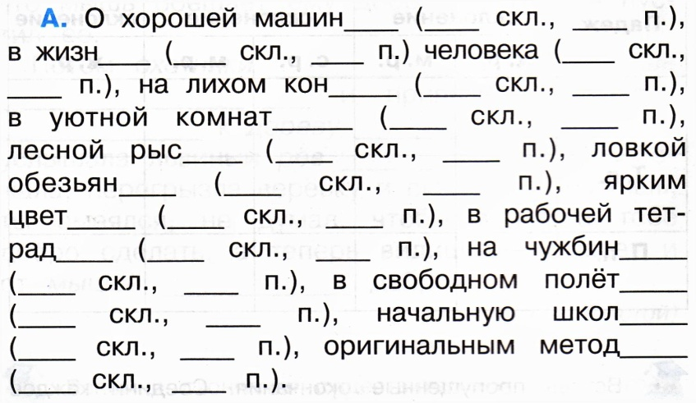
1. Вставь окончание, определи склонение, падеж

Slide 3
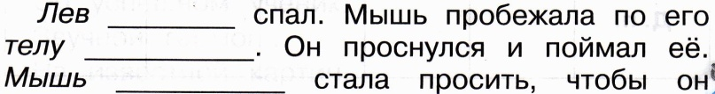
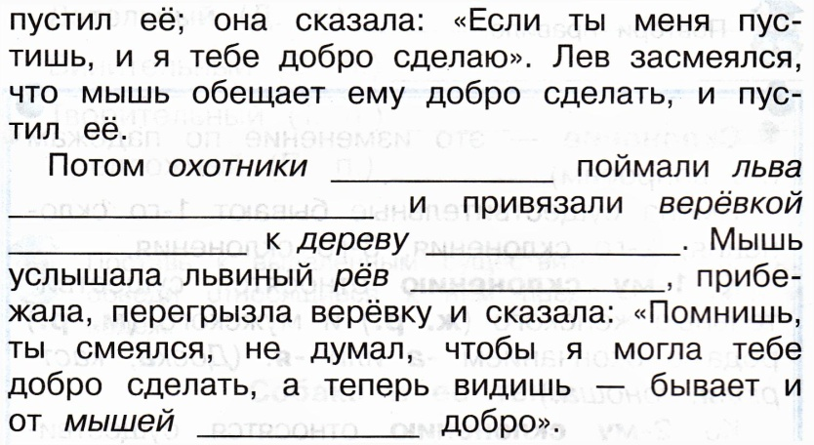
2. Определи склонение, падеж выделенных существительн.

Slide 4
3. Вставь пропущенные окончания. Укажи склонения и падежи существительных.

Slide 5
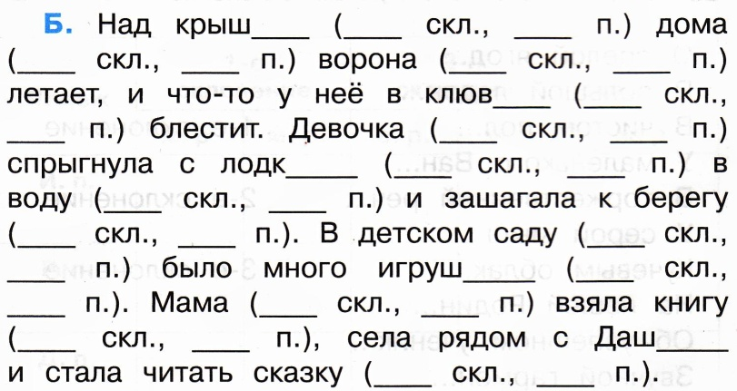
4. Вставь пропущенные окончания. Укажи склонения и падежи существительных.

Slide 6
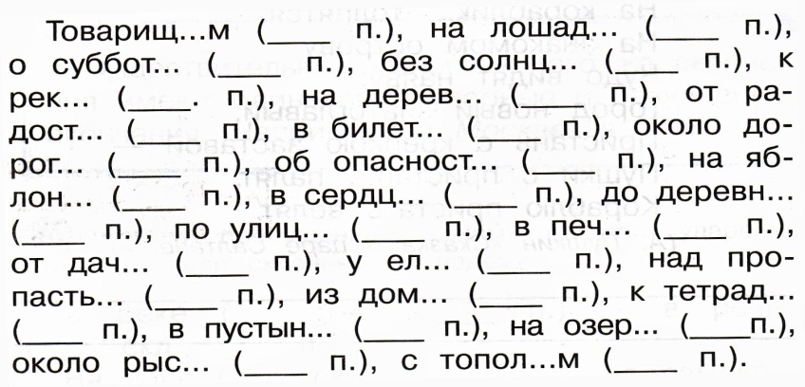
5. Вставь пропущенные буквы. Укажи падеж.
Выпиши существительные 3 склонения

Slide 7

за работу, дорогие ребята!

